Slide 1

Vedlejší podnikové procesy: Investice
Cílem přednášky je:
Pochopit podstatu procesu investování
.

Slide 2
POJMY
Investici chápeme jako vynaložení zdrojů za účelem získání užitků V delším časovém období.
Rozhodování o investicích patří k nejdůležitějším manažerským strategickým rozhodováním. Musí vycházet za strategických cílů a záměrů podniku.

Slide 3
ROZHODOVÁNÍ O INVESTICÍCH ZAHRNUJE ODPOVĚDI NA OTÁZKY :
  Kolik
  Do čeho
  Kdy
  Kde
  Jak
  Investovat kapitál, který bude v budoucnu ovlivňovat budoucí ekonomiku podniku

Slide 4
Rozlišujeme 3 základní typy investic :
Finanční investice ( nákup cenných papírů, obligací,akcií,, s cílem získat úrok, dividendu... Zisk),
Kapitálové ( věcné, hmotné investice, které jsou základem pro tvorbu nebo rozšíření výrobní kapacity, technického zhodnocení..),
Nehmotné ( know-how, výsledky výzkumu, vývoje, vzdělanosti..)

Slide 5
Kapitálové investice
Kapitálovými investicemi v ekonomice podniku rozumíme vlastně celkové náklady vynaložené na výstavbu, modernizaci a rekonstrukci nebo obnovu majetku podniku.
Jedná se tedy o skutečnou kapitálovou tvorbu spojenou s pořízením strojů, zařízení ( aktiv), zavedením nových technologií, výrob...

Slide 6
Reprodukce majetku
Propracovaný systém reprodukce dlouhodobého majetku je nejúčinnější v boji proti morálnímu a fyzickému opotřebení. Zajišťuje systematické a plánovité nahrazování opotřebeného investičního majetku novým.
Reprodukci členíme:
  Reprodukce prostá – starý stroj je nahrazen novým strojem stejného výkonu.
  Reprodukce rozšířená – starý stroj je nahrazen novým strojem s vyšším výkonem, případně dvěma stroji stejného výkonu. S touto situací se nejčastěji setkáváme v případě velkého zájmů trhu.
  Reprodukce zúžená – starý stroj je nahrazen novým s menším výkonem nebo se starý stroj zlikviduje bez náhrady. K takové situaci dochází při krizovém poklesu poptávky na trhu.

Slide 7
Investiční činnost: Typy
Dle kritéria, zda je investice zaměřena na rozšíření výrobní kapacity nebo jde o prostou obnovu stávajících výrobních kapacit, se rozlišují:
Rozvojové investice (zvýšení výroby) – zavedení nové technologie výroby s cílem zvýšit výrobní kapacitu.
Investice na obnovu výrobního zařízení – náhrada zastaralého výrobního zařízení moderním zařízením se zaměřením na stávající výrobkové portfolio.
Ostatní investice (mandatorního charakteru) – do této skupiny investic se řadí investice, které nemají „ekonomický charakter“, ale jsou vyvolané potřebou zlepšit stav životního prostředí, vyhovět požadavkům bezpečnosti práce, hygienickým předpisům apod.

Slide 8
ZDROJEM financování investic jsou vlastní zdroje:
odpisy
nerozdělený zisk
výnosy z prodeje a z likvidace dlouhodobého majetku a nepotřebných zásob,
nově vydané akcie
Financování z těchto zdrojů lze nazvat samofinancováním.

Slide 9
Cizí zdroje pro investice
Nemáme-li dostatek zdrojů vlastních pro financování investic, nebo potřebujeme-li si uvolnit vlastní zdroje k jiným podnikatelským aktivitám, pak užíváme nejčastěji : úvěru, půjček, leasingu..
Je-li investice financována plně úvěrem, pak nákladem je úrok z úvěru.

Slide 10
PLÁNOVÁNÍ INVESTIC
Má stránku:
Věcnou ( rozhodování o technické a výrobní stránce investice, jaké stroje, kapacity - projekt),
Finanční ( jaké zdroje, jaká efektivnost při použití různých zdrojů, tvorba investičních variant - výběr dle kritéria výnosnosti = rentability, dále podle návratnosti.

Slide 11
Hodnocení efektivnosti
Výnosem z investice je přírůstek zisku a přírůstek odpisů, které se vrací do podniku v ceně prodaných výrobků ( ve výnosech).
Souhrnně tyto položky nazýváme cash flow (peněžní toky) podniku.
Uvažujeme ovšem čistý zisk, tj. Zisk po zdanění.

Slide 12
POSTUP HODNOCENÍ:
Určení jednorázových nákladů na investici ( akci, projekt),
Odhad a propočet budoucích výnosů, popř. Vymezení rizika,
Určení „ nákladů“ na kapitál vlastního podniku,
Výpočet současné hodnoty očekávaných výnosů (CF).

Slide 13
URČENÍ JEDNORÁZOVÝCH NÁKLADŮ NA INVESTICI
Jedná se o odhad nebo zjištění nákladů na stroje, zařízení, je obvykle přesný, např. Nákupní cena zařízení + dopravné+ náklady na instalaci..
Odhad ostatních nákladů, např. stavebních, na výzkum a vývoj, přeškolení pracovníků..

Slide 14
ODHAD BUDOUCÍCH VÝNOSŮ
Hlavními položkami jsou čistý zisk a odpisy, plynoucími z realizace investice. Jejich výpočet vychází z:
  Odhadu budoucích tržeb ( výnosů),
  Z nákladů na provoz včetně členění nákladů na fixní, variabilní, nákladů oportunitních ( výnos z nejlepší možné varianty).

Slide 15
ALE POZOR !
Je třeba si uvědomit, že rozšíření kapacity podniku obvykle vyvolá i nárůst zásob, pohledávek, změnu provozních (oběžných) aktiv a tím i zdrojů krytí.
Pak se setkáváme s výrazem změn potřeby provozního kapitálu ( working capital), což se projeví v rozpočtu CF.

Slide 16
Životnost investice
Životností dlouhodobého majetku rozumíme časový interval ohraničený pořízením (a to okamžikem uvedení do používání) až po likvidaci konkrétního druhu dlouhodobého (investičního) majetku, (tj. okamžikem jeho vyřazení z používání).
Životnost investičního majetku má individuální charakter.

Slide 17
Hodnocení ekonomické efektivnosti investic
Ekonomická efektivnost v případě investic je dána vztahem mezi výnosy (čistými peněžními příjmy), které investice přináší a kapitálovými výdaji (náklady, které její pořízení stojí), které byly na investici vynaloženy.
Vedle kritéria výnosnosti jsou dalšími důležitými faktory hodnocení efektivnosti investice rizikovost, tj. stupeň nebezpečí, že nebude dosaženo očekávaných výnosů a likvidnost (návratnost), tj. rychlost přeměny investice zpět do peněžní formy.
Za ideální je možné považovat investici, která má vysokou výnosnost a zároveň je bez rizika a bude co nejdříve zaplacena

Slide 18
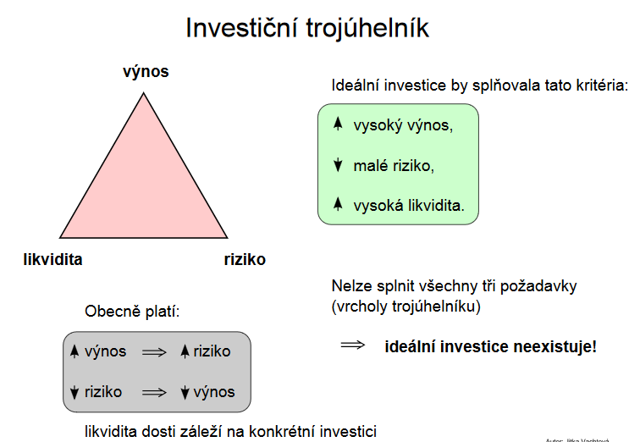

Slide 19
Metody pro měření
Metody srovnatelné efektivnosti, slouží k výběru ekonomicky nejvhodnějšího řešení investice. Kritériem jsou zde minimální náklady investice během výstavby i během její doby ekonomické užitečnosti.
Metody celkové efektivnosti, slouží ke zhodnocení úrovně efektivnosti, jedná se o výběr relativně nejlepší varianty vybrané metodou .

